Slide 1

PokeAPI를 활용한 PokeMon Wiki 구현
201901589 이하준

Slide 2
목차
프로젝트 개요
주요기능
홈페이지
검색기능
상세 정보 페이지
사용자 편의 기능
배포 및 인프라 구성
시연 및 마무리

Slide 3
1. 프로젝트 개요
PokeAPI 기반 포켓몬 정보 웹 애플리케이션
목표:
직관적인 검색 기능
속성/능력치 등 상세 정보 제공
사용자 친화적 UI 구현
핵심 기술:
React, Vercel Serverless, Docker, Nginx, Github Actions

Slide 4
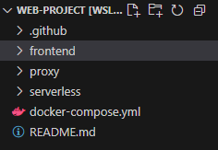
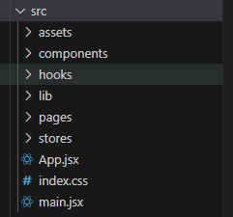
2. 주요기능
프로젝트 폴더 구조
.github: GitHub Actions설정
frontend: React 프론트엔트
proxy: Nginx 프록시 설정
serverless: Vercel용 API 처리
docker-compose.yml: Dokcer 컨테이너 구성
프론트엔드 소스 구성
assets: 로고파일
components: 공통 컴포넌트
hooks: 커스텀 훅
lib: 한글 맵
pages: 라우팅 페이지
stores: 상태 관리

Slide 5
2. 주요기능 - 홈페이지
첫 페이지 진입 시 포켓몬 20마리 로드
스크롤 시 20마리씩 추가 로드
좌측: 최근 본 포켓몬 컴포넌트
우측: 즐겨찾기 컴포넌트
상단: 로고 및 검색바 컴포넌트

Slide 6
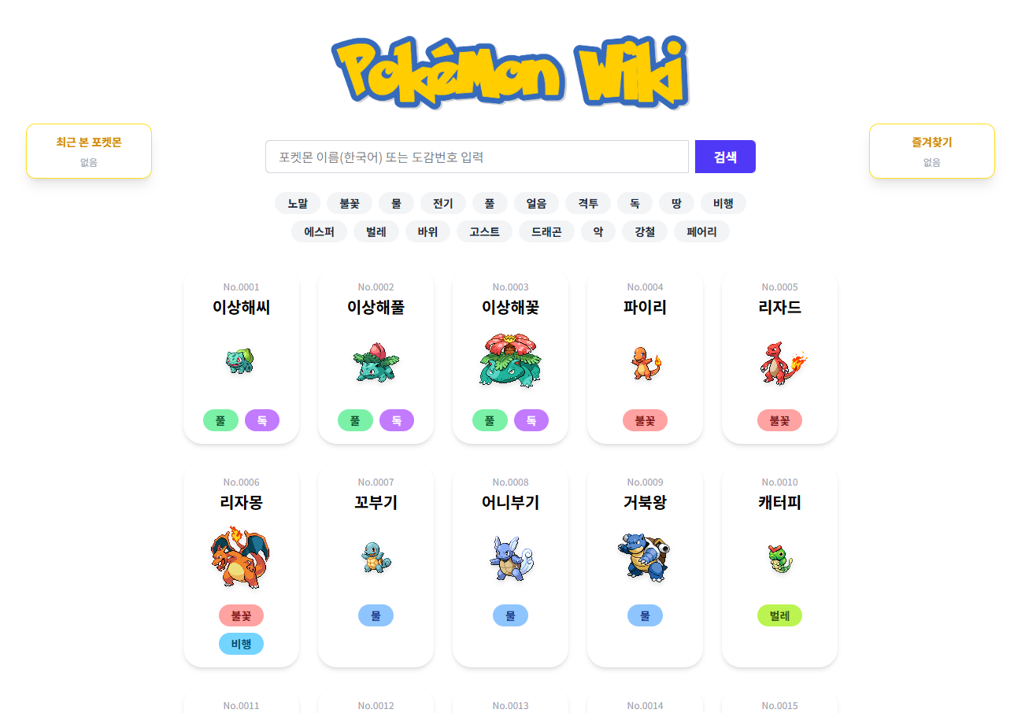

Slide 7
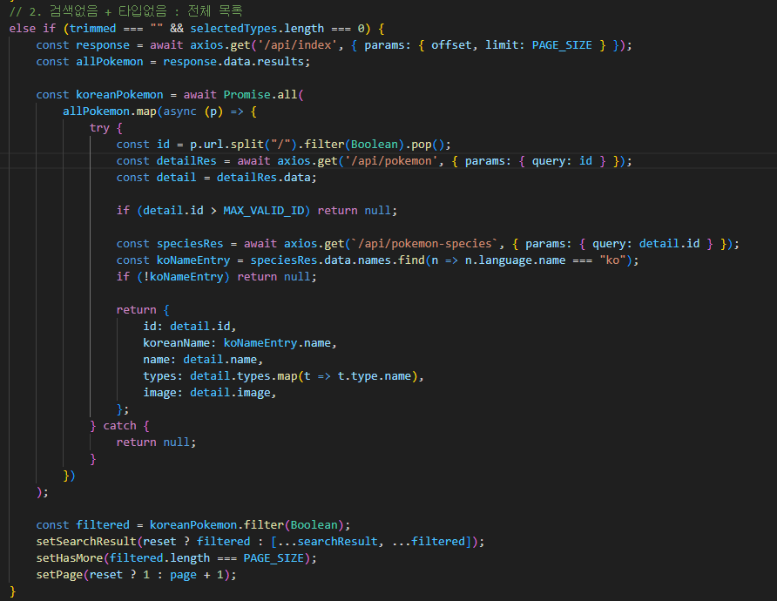
usePokemonSearch.jsx

Slide 8
2. 주요기능 - 검색기능
검색기능은 총 5가지 방식으로 분류
도감 번호 검색
타입 검색(복수 선택 가능)
포켓몬 이름 검색
이름 + 타입 동시 검색
검색어 없이 검색 시 홈페이지와 동일, 1번부터 20마리씩 순차 로드
PokeAPI는 한국어를 지원하지 않음
lib 폴더에 koNameMap.jsx와 typeMap.jsx를 활용하여 이름 및 타입 한글화 처리

Slide 9
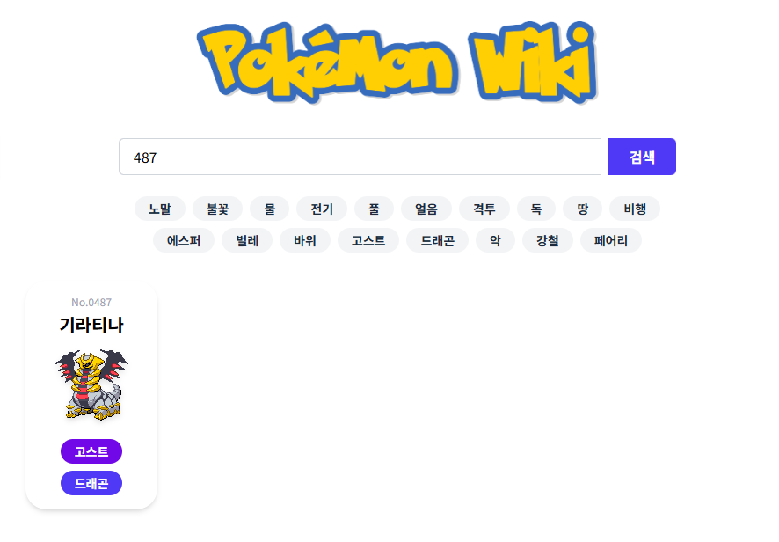
2. 주요기능 – 도감번호 검색
도감 번호 입력 시 해당 번호의 포켓몬 1마리 출력

Slide 10
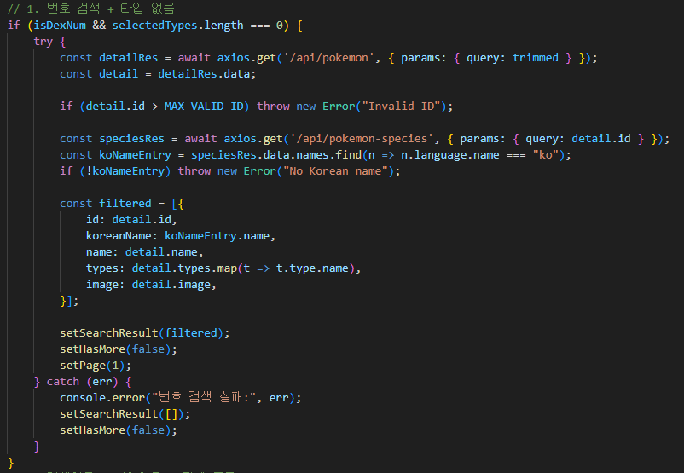
usePokemonSearch.jsx

Slide 11
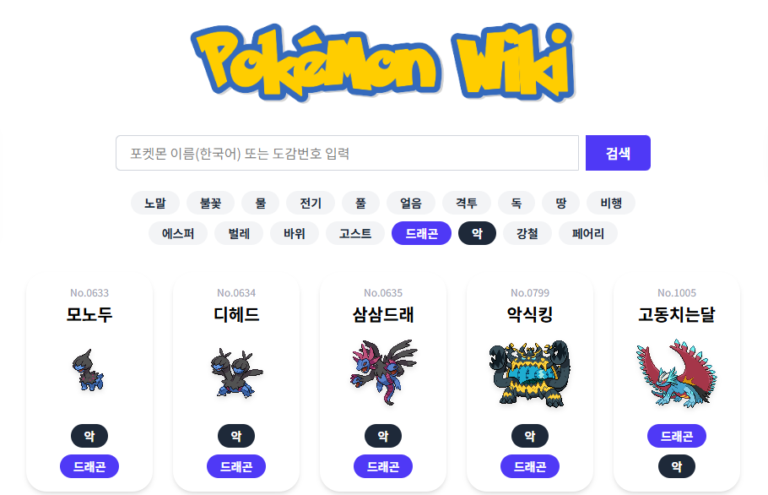
2. 주요기능 - 타입검색
타입은 여러 개 선택가능
선택한 타입을 포함하는 포켓몬을 도감 번호 순으로 출력
결과가 20마리를 초과하면, 스크롤 시 자동으로 추가 로드

Slide 12
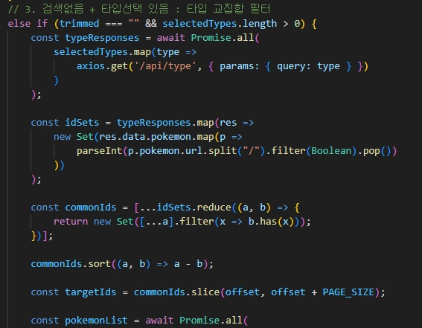
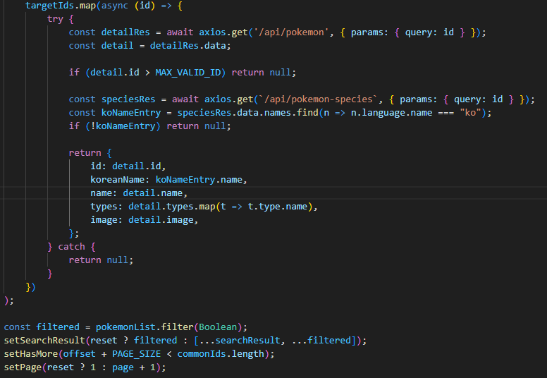
usePokemonSearch.jsx

Slide 13
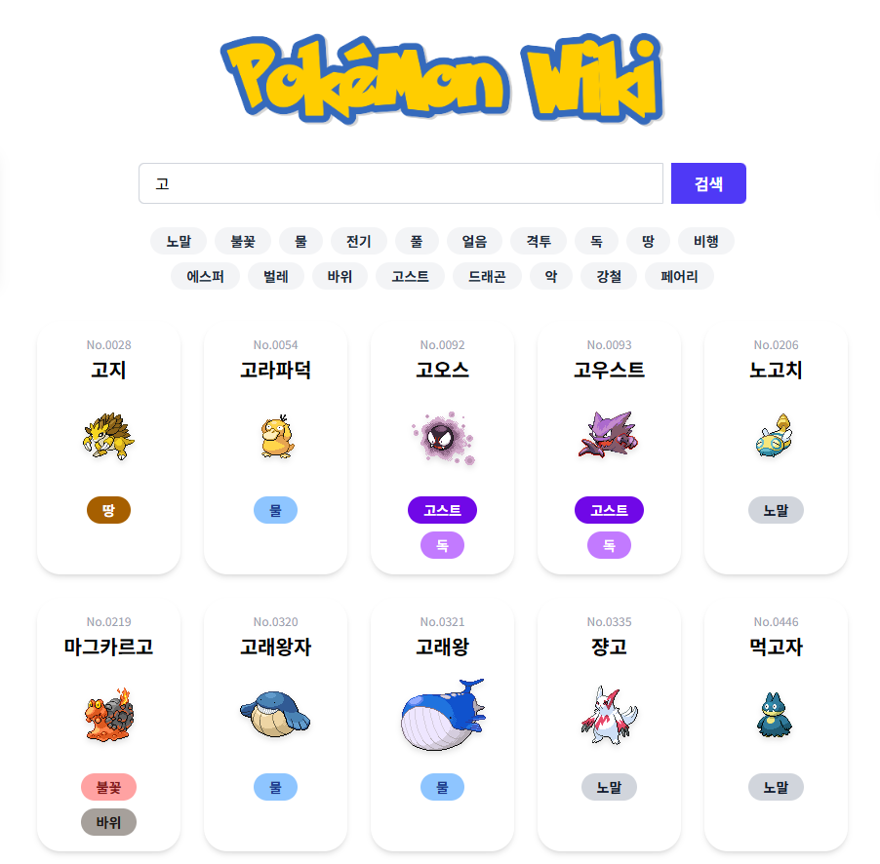
2. 주요기능 – 이름으로 검색
포켓몬 이름에 검색어가 포함된 모든 결과 출력
검색 결과가 20마리 이상일 경우, 스크롤 시 추가로 자동 로드

Slide 14
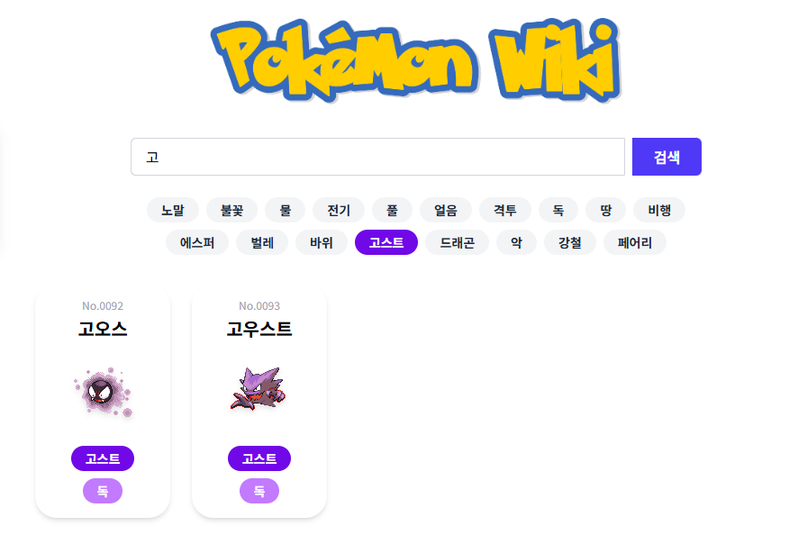
2. 주요기능 – 이름 + 타입으로 검색
선택한 타입의 포켓몬을 먼저 로드
이후 입력한 이름 기준으로 필터링
최종적으로 타입과 이름 조건을 모두 만족하는 포켓몬만 출력

Slide 15
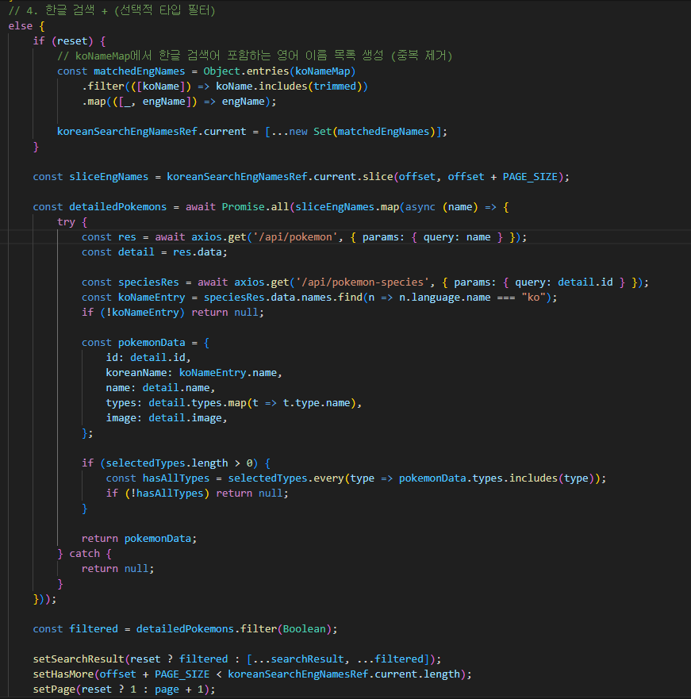
usePokemonSearch.jsx

Slide 16
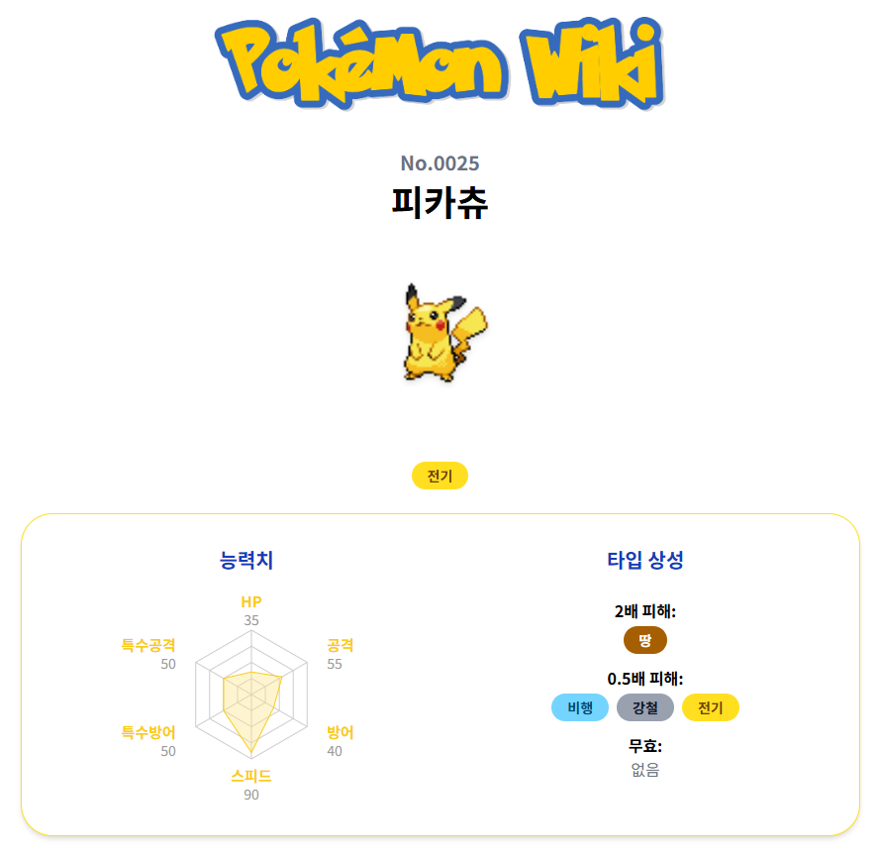
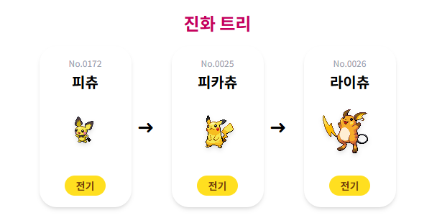
2. 주요기능 – 상세 정보 페이지
카드를 클릭하면 해당 포켓몬의 상세 페이지로 이동
능력치는 Radar Chart 형태로 시각화
타입 상성 정보를 한눈에 확인가능
진화 트리는 카드 형태로 출력
진화 단계별로 나열되고, 카드 클릭 시 해당 포켓몬 페이지로 이동가능

Slide 17
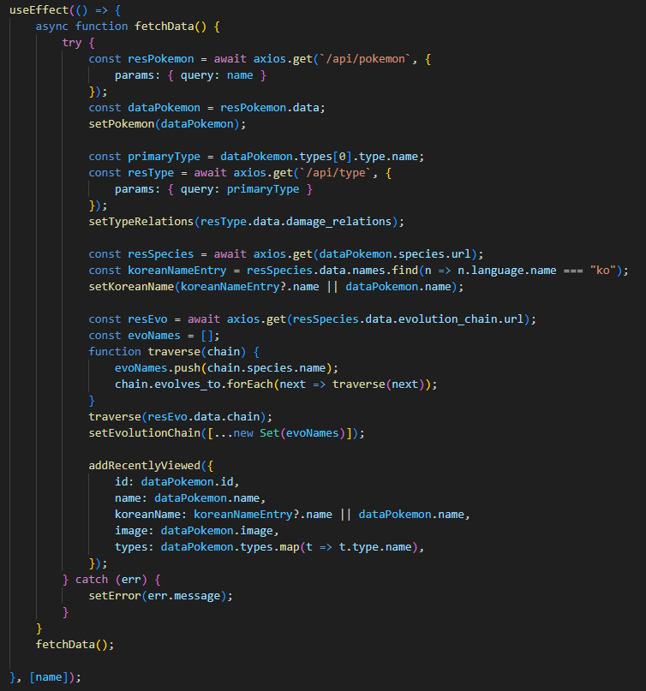
DetailPage.jsx

Slide 18
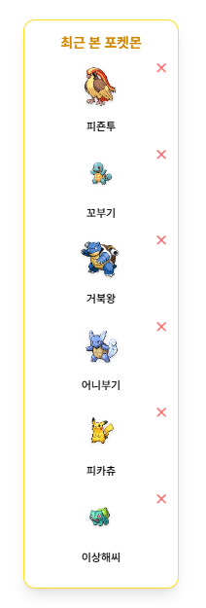
2. 주요기능 – 사용자 편의 기능
최근 본 포켓몬
홈페이지와 상세 페이지 좌측에 사이드바 형태로 표시
최근 본 포켓몬 최대 6마리까지 출력
6마리를 초과하면, 가장 오래된 포켓몬이 자동 제거되고 새 포켓몬 추가
X아이콘 클릭 시 개별 삭제 가능
Local Storage에 recently_viewed_list에 정보 저장
useEffect를 통해 최근 본 목록이 변경될 때 실시간 반영

Slide 19
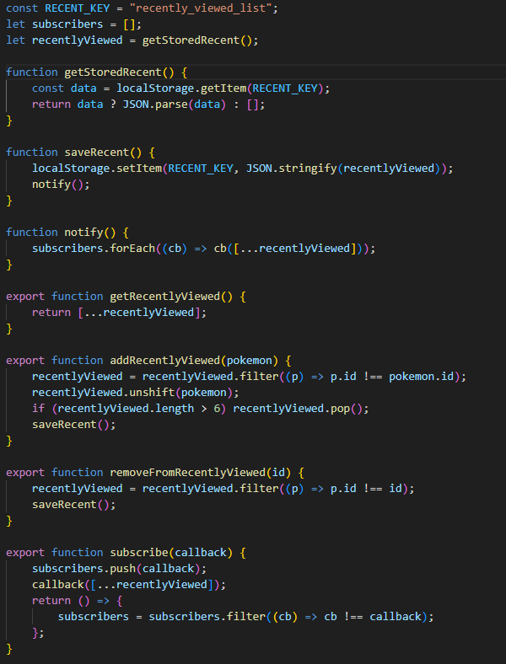
recentlyViewed.jsx

Slide 20
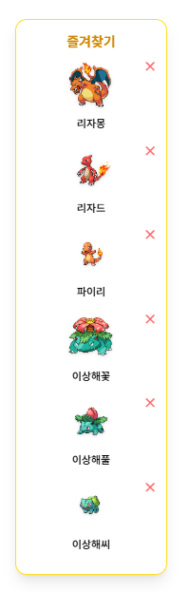
2. 주요기능 - 사용자 편의 기능
즐겨찾기 기능
홈페이지와 상세 페이지 우측에 사이드바 형태로 표시
포켓몬 카드 우측 상단의 별 아이콘 클릭 시 즐겨 찾기 추가
최대 6개까지만 등록 가능, 초과 시 경고창 출력
즐겨찾기 제거는
포켓몬 카드의 별 아이콘 다시 클릭하거나
즐겨찾기 바의 X아이콘 클릭하여 가능
Local Storage에 favorite_pokemon_list에 즐겨찾기 목록 저장
useEffect를 통해 즐겨찾기 목록이 변경될 때 실시간 반영

Slide 21
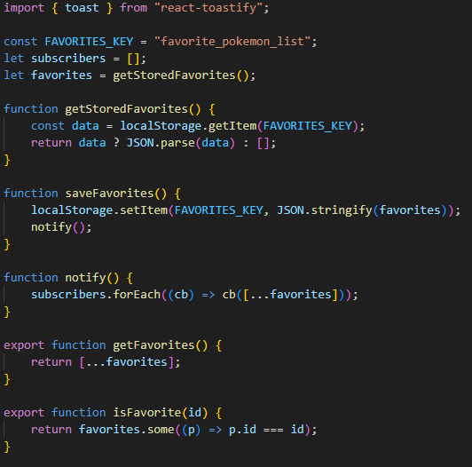
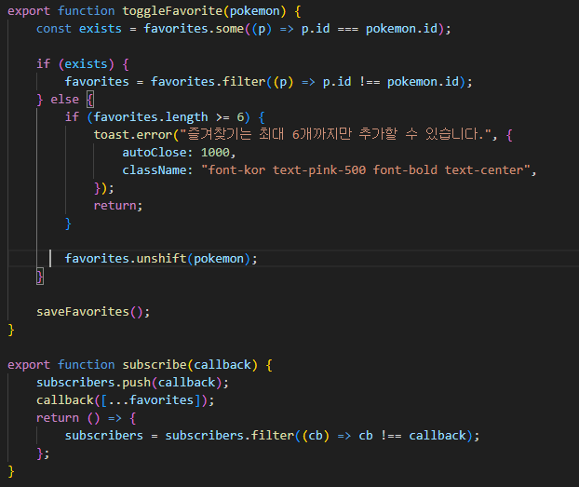
favorites.jsx

Slide 22
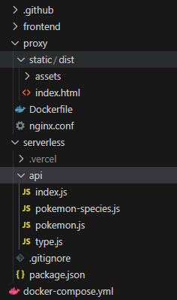
3. 배포 및 인프라 구성
React로 빌드한 정적 파일을 proxy/static 경로에 복사하여 NGINX가 서빙
Pokemon, species, type 관련 데이터 요청을 처리하는 vercel 서버리스 함수 구성
docker-compose.yml을 이용해 NGINX 기반 프록시 서버 환경 구성
GitHub에 push시:
프론트엔드 빌드
정적 파일 자동 복사
VERCEL 함수 자동 배포

Slide 23
4. 시연 및 마무리
https://github.com/lhj4369/Pokemon-Wiki

Slide 24
감사합니다

